Slide 1
Herzlich Willkommen
Kickoff
26. September 2024
207534000
Bosch RtP
PMoC VWEco ST7020 Dispensen
207535000
Bosch RtP
PMoC VWEco ST7030 Montage Kontaktträger

Slide 2
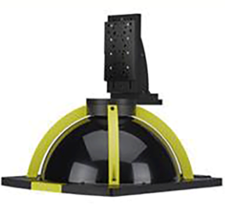
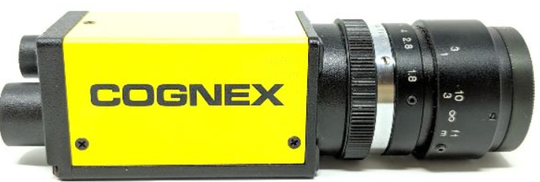
Mechanische Verstellung
mit Rastung auf die
verschieden Zellhöhen
Kamera: 4k Zeilenkamera
Beleuchtung: Cognex Trevista CI Dome Medium
Zeilenscan max. 75mm breit
Optische Auflösung
0,0024mm/ Pixel
ca. 10mm
zur Oberfläche
Transport auf vorhandenen Flexband ( max. 250mm/s),
Zur Prüfung wird der Drehgeber am Flexband herangezogen
Möglicher Schlupf zwischen Band und Zelle verursacht eine
Verzehrung der Bildauswertung

Slide 3
Danke
für die Aufmerksamkeit

